Slide 1
机器人技术与实践 移动机器人
周忠祥
控制科学与工程学院

Slide 2
实验目标
完成一套移动机器人运动规划软件
学会使用现有工具
Ubuntu/ROS2及相关工具
移动机器人导航的整套软件包，包括建图、定位、规划及控制
学会编写算法
路径规划

Slide 3
课程安排
总共两次作业，现场验收70%，实验报告30%
冬学期第5-6周：Nav2在turtlebot上的运行使用（30%）
现场验收（30%）
冬学期第7-8周：路径规划代码编写和部署（70%）
现场验收及实验报告（40%+30%）

Slide 4
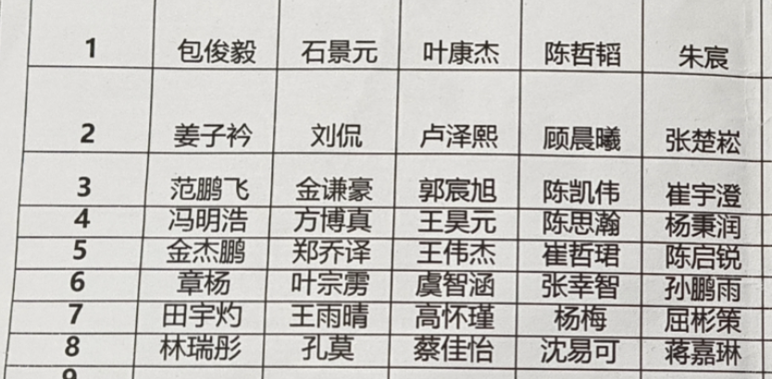
课程安排
5人一组
1~4组为第一批（冬学期第5、7周上课）
5~8组为第二批（冬学期第6、8周上课）

Slide 5
ROS Robot operating system

Slide 6
介绍
关于ROS的所有信息 https://www.ros.org/
ROS是什么，摘自WIKI
Robot Operating System (ROS or ros) is robotics middleware. Although ROS is not an operating system, it provides services designed for a heterogeneous computer cluster such as hardware abstraction, low-level device control, implementation of commonly used functionality, message-passing between processes, and package management.
Notes:
人类发明、相似生物体模拟
6

Slide 7
中间件
Middleware is computer software that provides services to software applications beyond those available from the operating system. It can be described as "software glue".

Slide 8
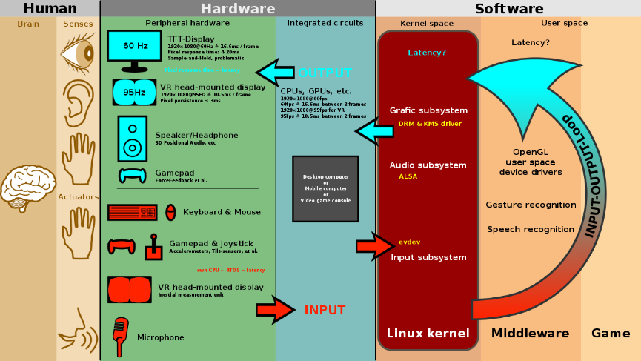
中间件
Notes:
介于操作系统和应用程序之间的软件层，屏蔽了底层的通讯、交互、连接等复杂又通用化的功能，系统在交互时，直接采用中间件进行连接和交互即可，避免了大量的代码开发和人工成本。

Slide 9
为什么需要ROS
不需要为一个机器人开发自底向上的所有软件
减少开发工作，比如：无需写通信过程/可视化
提升合作开发，比如：A开发控制，B开发定位
简化平台迁移，比如：不同机器人AB共享软件
促进资源共享，比如：可以用现成驱动模块
目前ROS几乎是许多研究机构的首选平台

Slide 10
为什么需要ROS2
ROS1开发于2007年
近二十年机器人领域的改变需要一个全新的版本，难以在ROS1上补全
支持软件的版本，如Python，Ubuntu，C++等
ROS2
最大的差异：完全分布式通信，无中心节点；并且多台计算机也无需设定中心计算机
跨平台，但是机器人资源几乎都需要Ubuntu
核心概念类似
https://roboticsbackend.com/ros1-vs-ros2-practical-overview/

Slide 11
进程间通信
ROS提供的最关键的工具
调用操作系统的通信接口和显示接口
A
字符串
B
显示
通信接口
显示接口

Slide 12
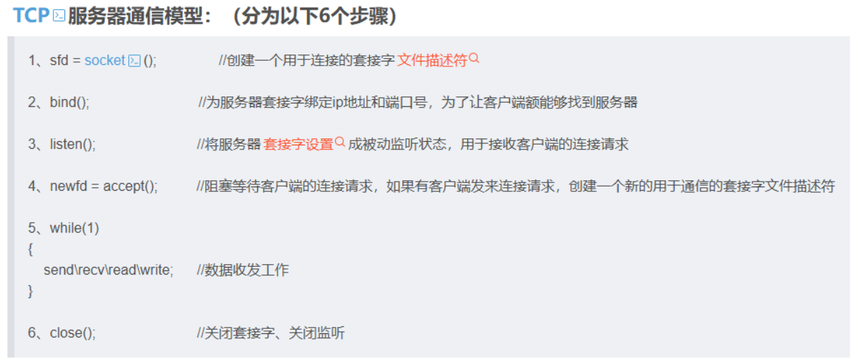
多进程通信
通信接口约100行代码（单点对单点）
分享给其他人机器人程序，还要分享通信

Slide 13
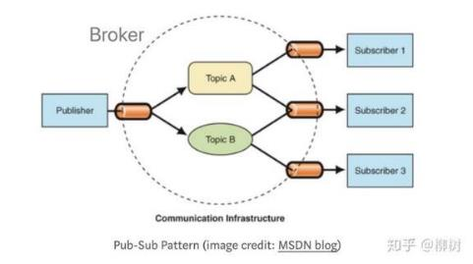
ROS通信机制
ROS的通信机制？
消息和服务
消息采用发布-订阅模式，互相不阻塞
https://docs.ros.org/en/rolling/Tutorials/Beginner-CLI-Tools/Understanding-ROS2-Topics/Understanding-ROS2-Topics.html
Notes:
两种方法
前向运动建模
基于约束的运动学建模
刚体——机器人可用空间中的一个点表示
水平面上运动——空间中的点在水平面上的投影

Slide 14
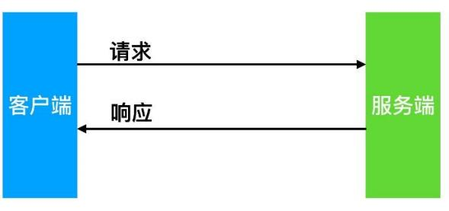
ROS通信机制
ROS的通信机制？
消息和服务
服务类似于函数调用，阻塞到服务端回复
https://docs.ros.org/en/rolling/Tutorials/Beginner-CLI-Tools/Understanding-ROS2-Services/Understanding-ROS2-Services.html
Notes:
两种方法
前向运动建模
基于约束的运动学建模
刚体——机器人可用空间中的一个点表示
水平面上运动——空间中的点在水平面上的投影

Slide 15
绘制
绘制是机器人调试非常重要的功能
通过操作系统API绘制图像？
收集多进程信息，统一绘制图像？

Slide 16
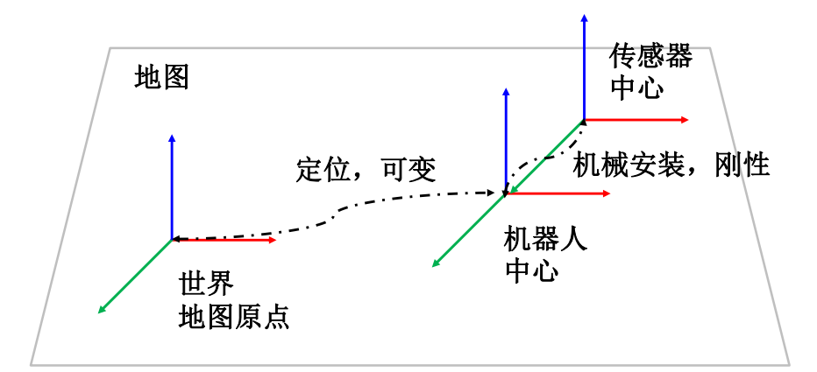
坐标系
在绘制之前，需要一套刻画空间关系的工具，机器人自身，及机器人与环境间需要用坐标系关系刻画
Notes:
两种方法
前向运动建模
基于约束的运动学建模
刚体——机器人可用空间中的一个点表示
水平面上运动——空间中的点在水平面上的投影

Slide 17
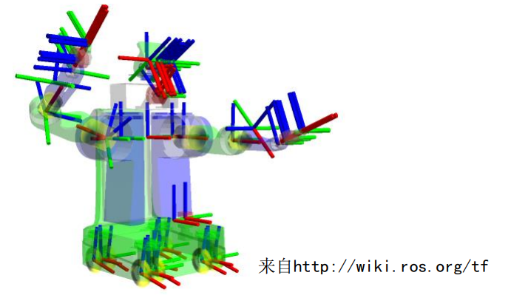
坐标系
对于更复杂的机器人系统，要用大量坐标系及其之间的关系进行刻画
Notes:
两种方法
前向运动建模
基于约束的运动学建模
刚体——机器人可用空间中的一个点表示
水平面上运动——空间中的点在水平面上的投影

Slide 18
坐标系
每个节点都可能用到坐标系，高度重用
多个节点间大量重复维护坐标系（创建及更新），进而引起大量更新信息在节点间重复通信
如何设计一套可重用的坐标系机制？
Notes:
两种方法
前向运动建模
基于约束的运动学建模
刚体——机器人可用空间中的一个点表示
水平面上运动——空间中的点在水平面上的投影

Slide 19
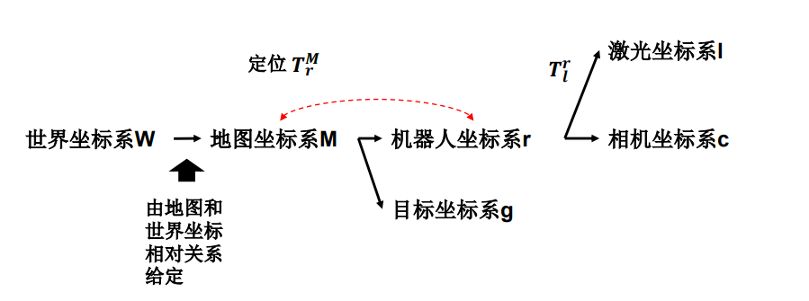
坐标系树
坐标系采用树的结构表达
为什么是树？

Slide 20
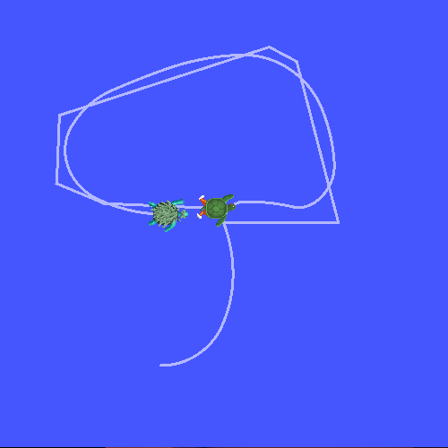
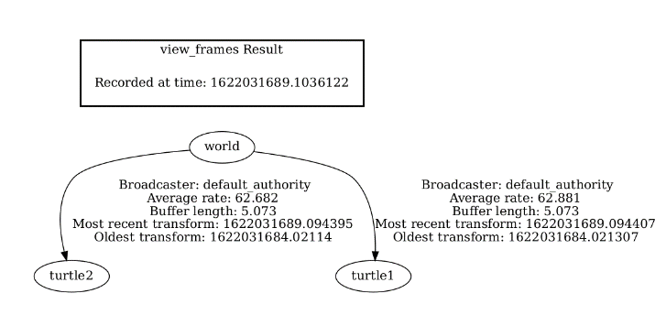
坐标系树
ROS2提供了现成工具
https://docs.ros.org/en/rolling/Tutorials/Intermediate/Tf2/Tf2-Main.html

Slide 21
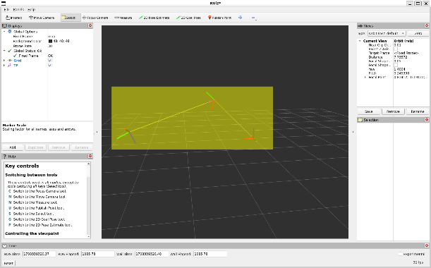
RVIZ
ROS提供了对应的工具，根据TF显示对应的元素，包括地图、激光等
https://docs.ros.org/en/rolling/Tutorials/Intermediate/RViz/RViz-User-Guide/RViz-User-Guide.html

Slide 22
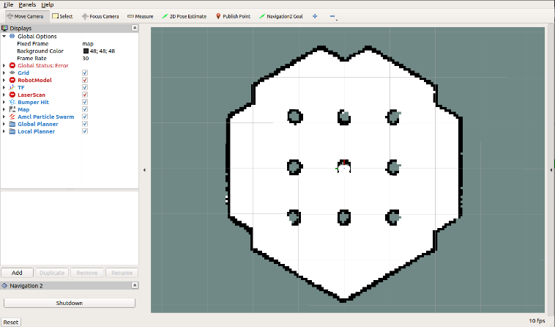
导航
ROS2提供了导航的整套软件框架，RVIZ绘制
坐标系
地图
https://docs.nav2.org/

Slide 23
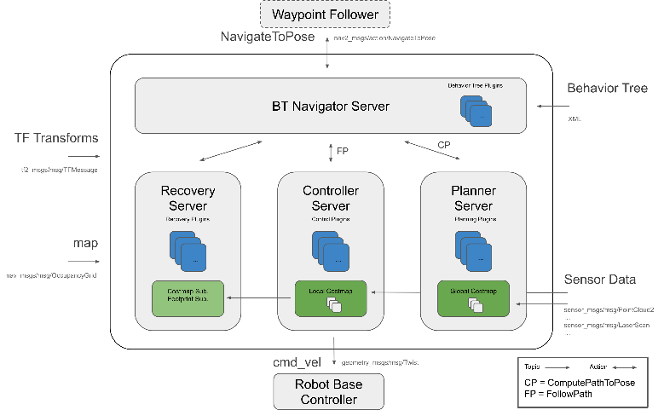
导航
ROS2提供了导航的整套软件框架，功能组件
https://docs.nav2.org/

Slide 24
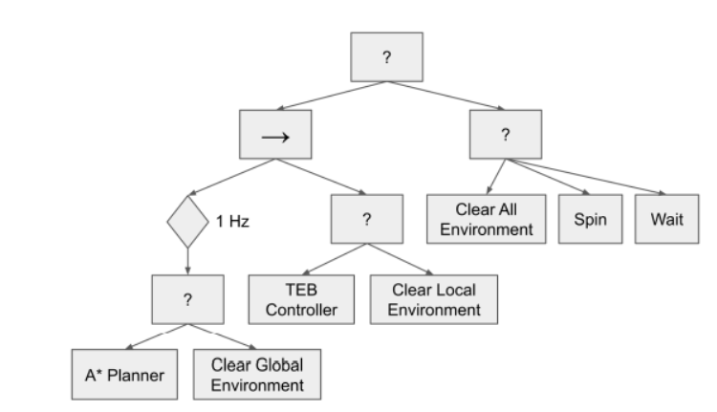
导航
BT Navigator：
状态机，负责逻辑关系
三个功能模块何时运行何模块
Planner：
从当前位置到终点的路径，对应课程的路径规划
Controller：
从当前位置跟随路径，对应课程的路径跟踪/轨迹规划
Recovery：
故障时尝试解决

Slide 25
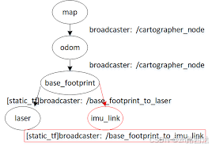
导航
TF
手工指定导航系统中的所有坐标系
定位算法结果会更新到TF
Map
通过SLAM所构建的地图给到导航系统
Behavior Tree
通过XML文件，告诉BTNavigator调用模块的逻辑
Waypoint Follower
导航软件的应用层，用于人机交互和发起导航，如给定目标，触发机器人导航抵达目标
Robot Base Controller
实现Controller给定的质心速度和角速度，对应运动学分解，也可以通过其他手段

Slide 26
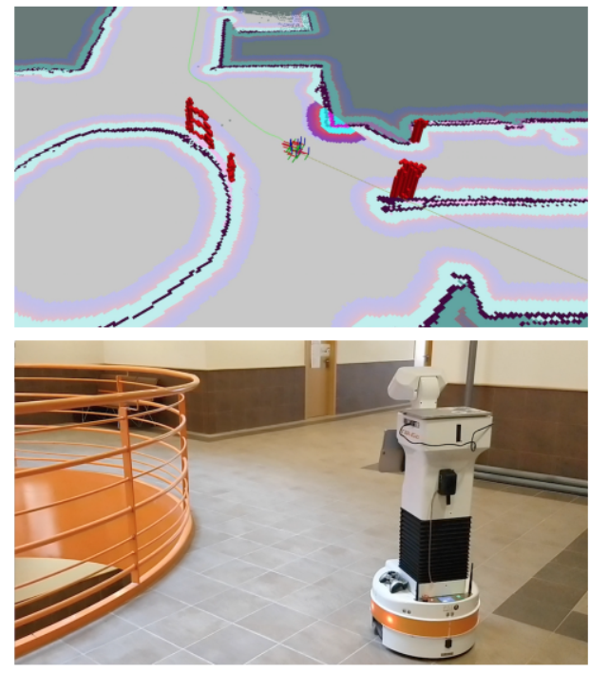
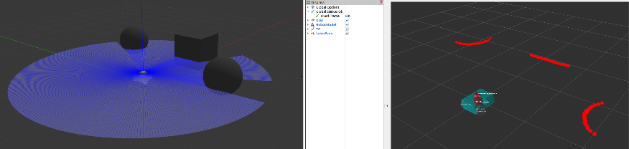
导航
全局代价
地图
机器人TF
局部代价
Sensor Data
激光原始数据
Costmap
全局代价地图 <- SLAM地图，对应路径规划所采用的地图
局部代价地图 <- 通过定位数据+激光原始数据，在线构建，为什么需要在线构建？

Slide 27
导航
何时是消息，何时是服务？
https://docs.nav2.org/

Slide 28
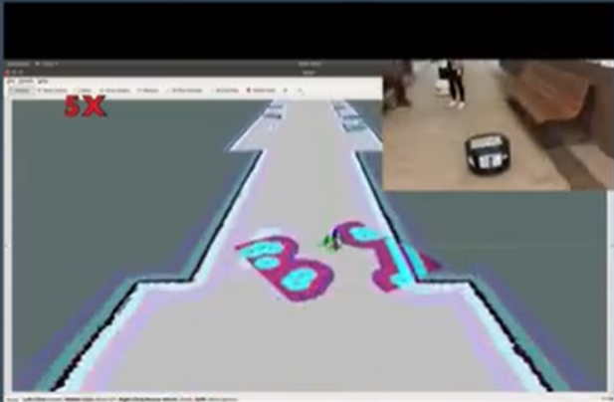
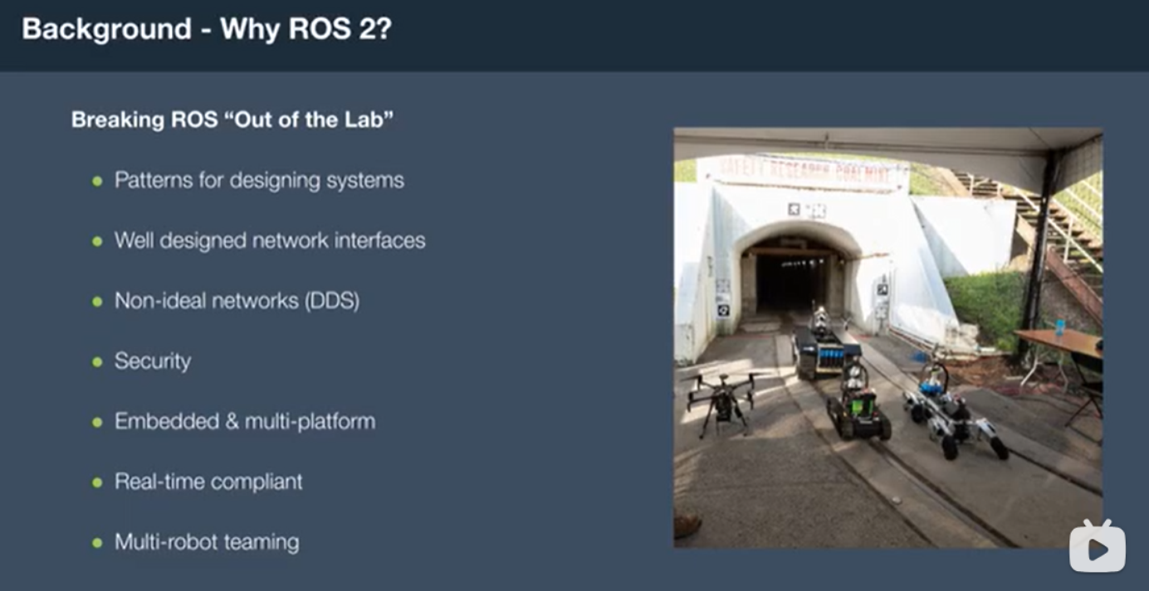
视频
https://www.bilibili.com/video/BV1hPpJeHEVP/
局部代价在线更新
行人不在地图和全局代价中
网络通信，分布式
安全、嵌入式、实时……

Slide 29
实验作业
安装Ubuntu，ROS2
安装Nav2
配置/运行Nav2
完成Gazebo 导航仿真
完成RVIZ上TF、传感器、地图等可视化
完成直道空地场景运行
完成障碍物存在场景运行
完成动态人进入场景运行
下周在实物平台上实现的功能

